Slide 1

TIẾNG VIỆT 1
Xin chào các con

Slide 2

Bài 30
Ôn tập và kể chuyện

Slide 3

 | a | e | ê | ơ
ph | pha
qu
v
x
phe
phê
phơ
qua
que
quê
quơ
va
ve
vê
vơ
xa
xe
xê
xơ

Slide 4
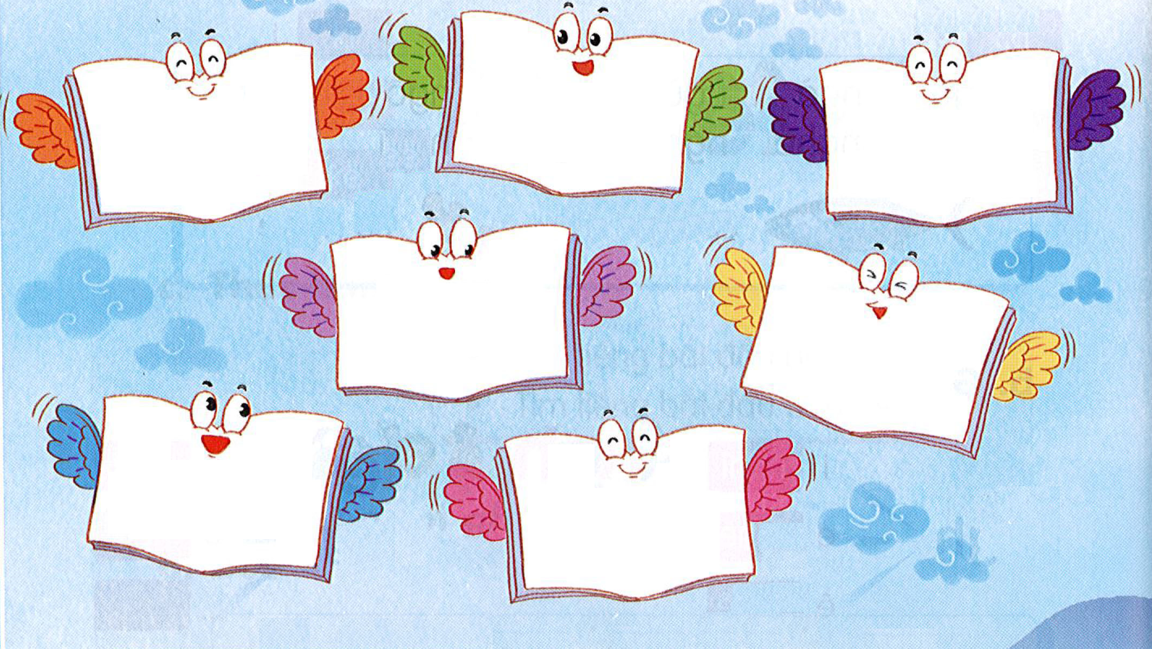
qua phà
phố cổ
vỉa hè
đá quý
cổ vũ
xa xa
xứ xở

Slide 5
Nhà bé ở Thủ đô. Quê bé ở Phú Thọ. Thủ đô có Bờ Hồ, có cọ. Xa nhà, bé nhớ mẹ. Xa quê, bé nhớ bà.

Slide 6
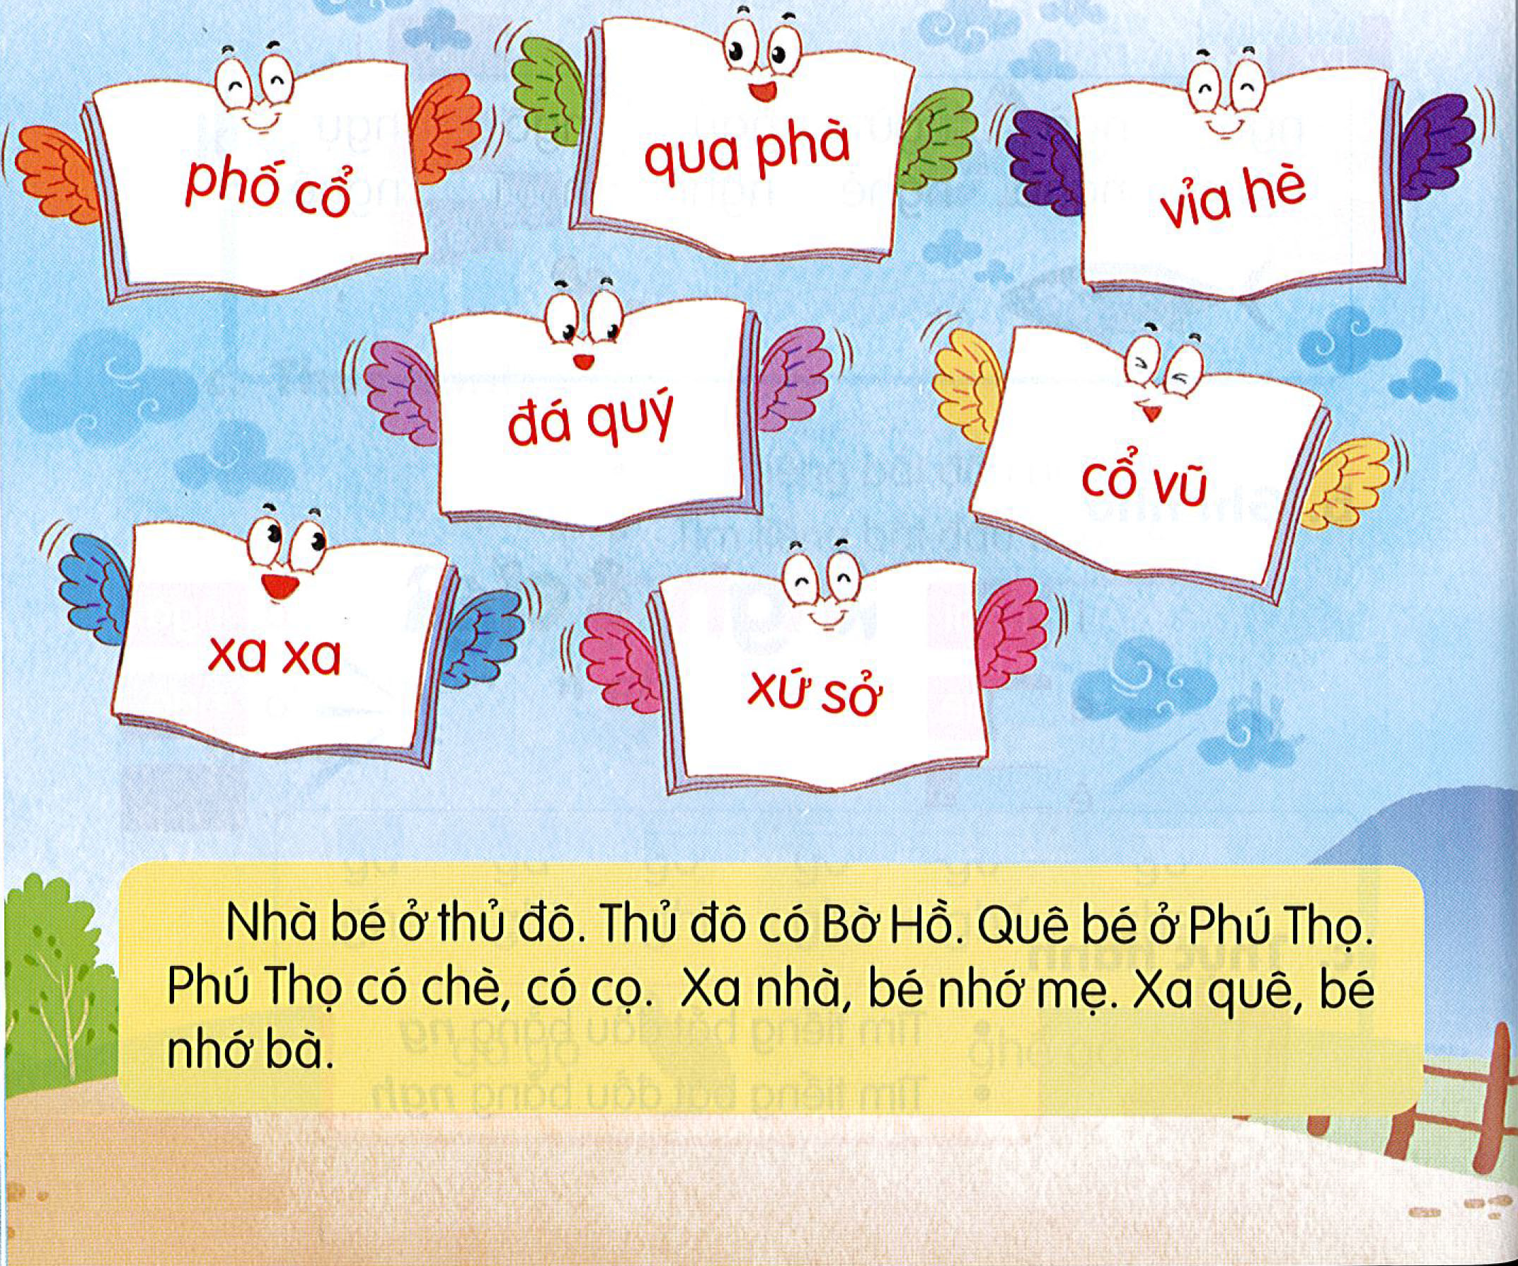
Nhà bé ở Thủ đô. Quê bé ở Phú Thọ. Thủ đô có Bờ Hồ, có cọ. Xa nhà, bé nhớ mẹ. Xa quê, bé nhớ bà.

Slide 7

ǰǰǰǰǰǰǰǰǰǰ
Chia quà cho bé
ǯǯǯǯǯǯǯǯǰǰ

Slide 8
Kể chuyện
Kiến và dế mèn

Slide 9

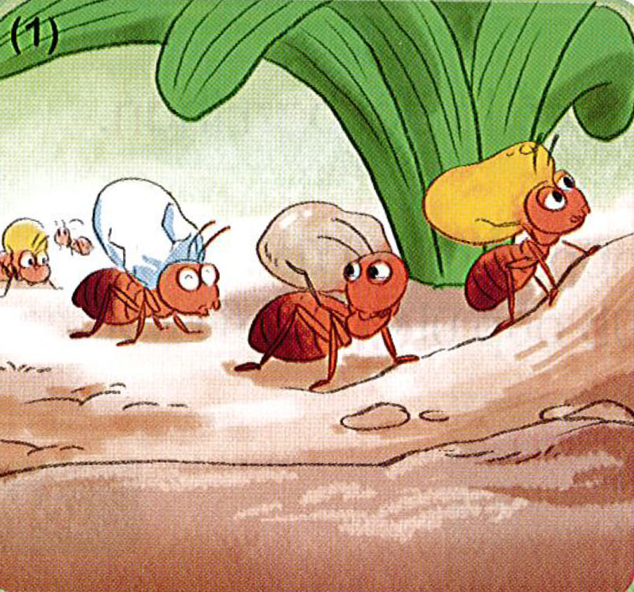
Mùa thu đến, đàn kiến làm gì?

